Slide 1
Πεπόνι , πεπόνι
Π,π
Χατσίκου Ιωάννα http://taksiasterati.blogspot.gr

Slide 2
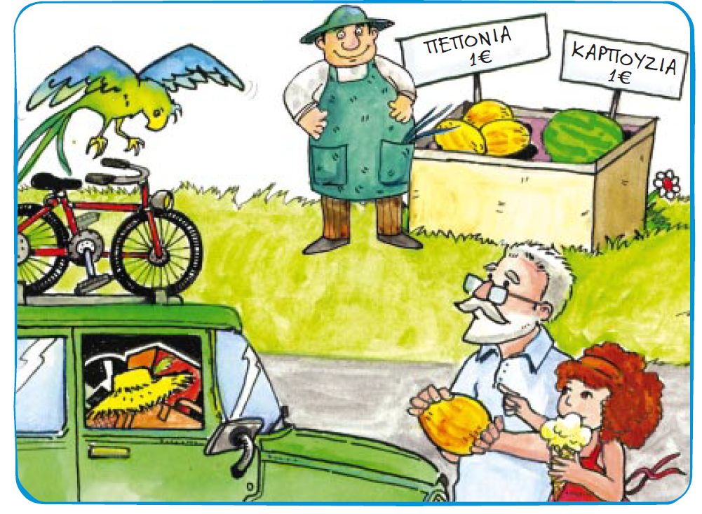
Τι βλέπουμε στην εικόνα;

Slide 3
μανάβης
Πόσα είναι τα πρόσωπα; Ποια είναι;
παππούς
Ιωάννα

Slide 4
παπαγάλος
Υπάρχουν ζώα;

Slide 5
πινακίδες
ποδιά
ποδήλατο
Τι άλλα πράγματα βλέπουμε;
πάγκος
πεπόνι
παγωτό
Notes:
Καταγράφω στον πίνακα όλες τις λέξεις των αντικειμένων. Έπειτα εστιάζουμε στις λέξεις από π.

Slide 6
ποδιά
πινακίδες
π
ποδήλατο
πάγκος
πεπόνι
παγωτό
Με ποιο γράμμα ξεκινούν όλες οι λέξεις;

Slide 7
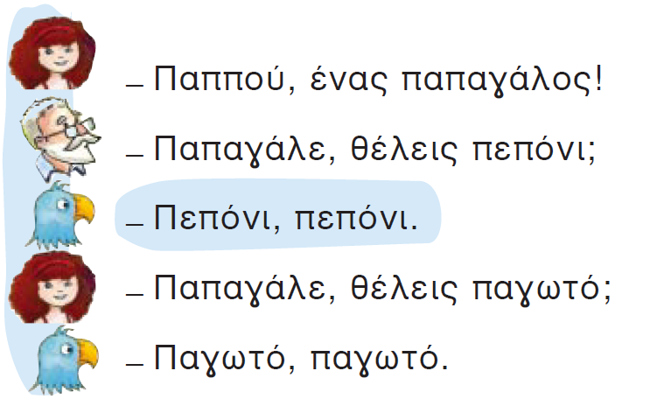
Notes:
Διαβάζουμε. 1η φορά εγώ. Μετά τα παιδιά διαβάζουν τα λόγια του παπαγάλου. Μετά τον μιμούνται.

Slide 8
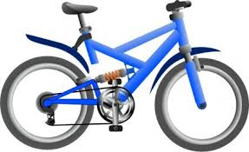
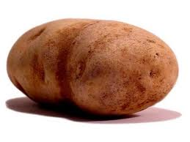
Ας ρωτήσουμε τον παπαγάλο μήπως θέλει κι άλλα πράγματα από π.
Notes:
Κάποιοι κάνουν τις ερωτήσεις και κάποιοι απαντούν σαν τον παπαγάλο. Με εναλλαγές ώστε να κάνουν όλοι και τους 2 ρόλους.

Slide 9
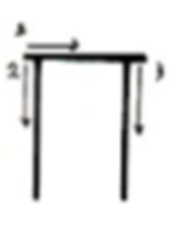
Πώς γράφω Π π
ι

Slide 10
Π , π
πα
α
π
πι
ι
ο
πο
ε
πε

Slide 11
Βρίσκω όλα τα γραμματάκια π και τα βάφω κίτρινα.
Notes:
Διαβάζουμε. 1η φορά εγώ. Μετά τα παιδιά διαβάζουν τα λόγια του παπαγάλου. Μετά τον μιμούνται.

Slide 12
Γεμίζω με π .

Slide 13
Μήπως ξέρει κάποιος τι είναι αυτό το σημαδάκι;
Διαβάζουμε!

Slide 14
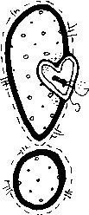
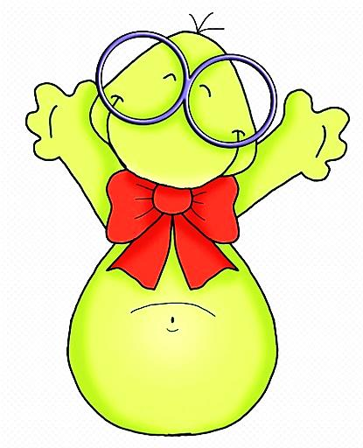
Όταν σε κάτι θέλω να δώσω
χαρά και θαυμασμό
μεμιάς θα χρησιμοποιήσω
το φοβερό θαυμαστικό!

Slide 16
Πολύ σωστά! Με τη λέξη τι.
Βρίσκουμε όλα τα τι και τα κυκλώνουμε.
Με ποια λέξη ρωτάει η γάτα;

Slide 17
Ένα παλάτι.
Ένα παλάτι από αλάτι.
Ένα παλάτι.
Ένα παλάτι από πίτα.

Slide 18
Ένα παλάτι.
Ένα παλάτι από πατάτα.
Ένα παλάτι.
Ένα παλάτι από πανί.

Slide 19
Ένα παλάτι.
Ένα παλάτι από πεπόνι.
Ένα παλάτι.
Ένα παλάτι από λεμόνι.

Slide 20
Notes:
Ακούμε από τα λάχανα και χάχανα.

Slide 21
Πεπόνι , πεπόνι
Τετράδιο εργασιών

Slide 22
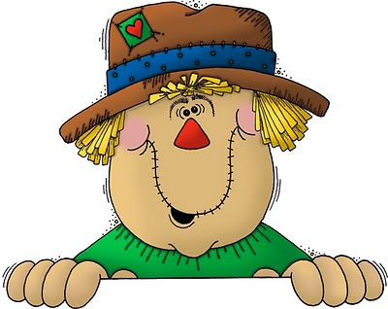
Ας εντοπίσουμε αν υπάρχει το γράμμα π στον τίτλο του.
Τι είναι αυτό;

Slide 23
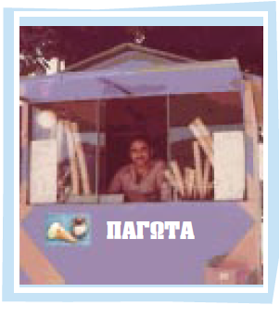
Ας εντοπίσουμε αν υπάρχει το γράμμα π.
Τι είναι αυτό;

Slide 24
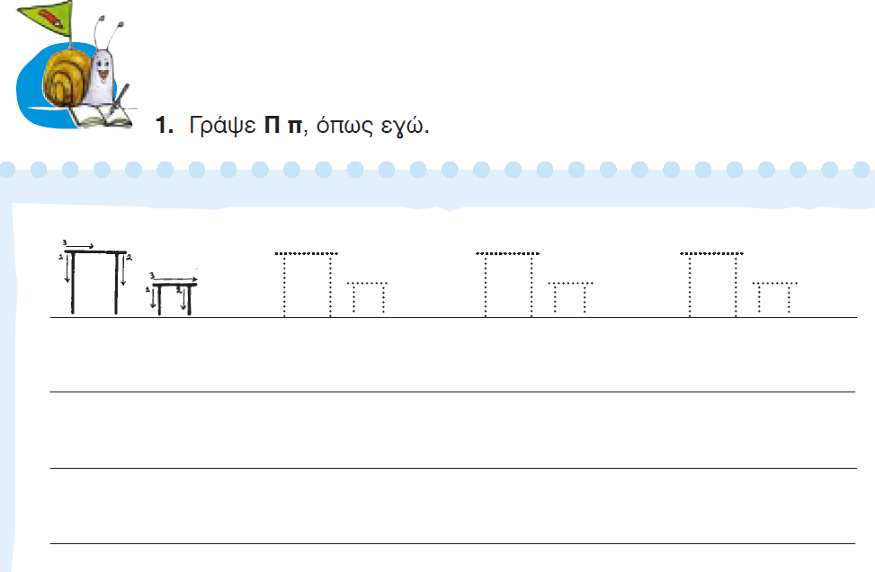

Slide 25
πεπόνι
πε
πό
νι
π
ε
π
ό
ν
ι

Slide 26
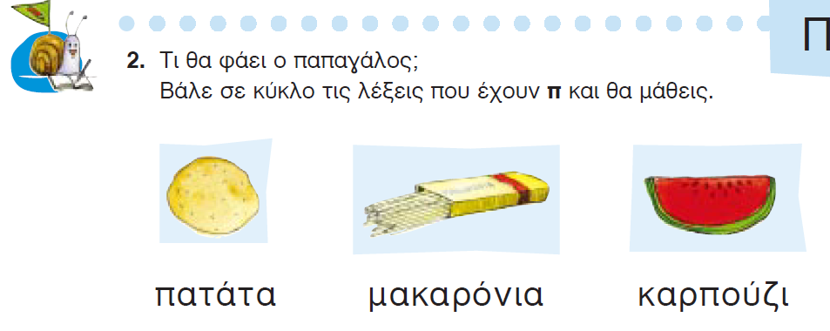
Τι άλλο θα μπορούσε να φάει ο παπαγάλος που να έχει π ;

Slide 28
Ποια λέξη σχηματίσαμε; Ας τη ζωγραφίσουμε!

